Slide 1
АО «Концерн ВКО «Алмаз-Антей»
АО «БАЗ»
Брянский автомобильный завод:
специальные колёсные шасси и тягачи
высокой проходимости

Slide 2

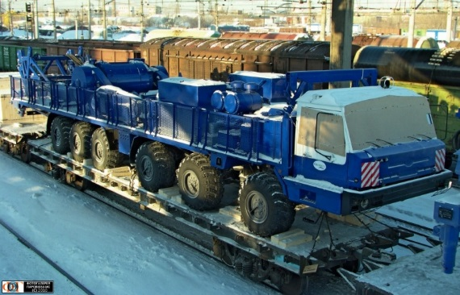
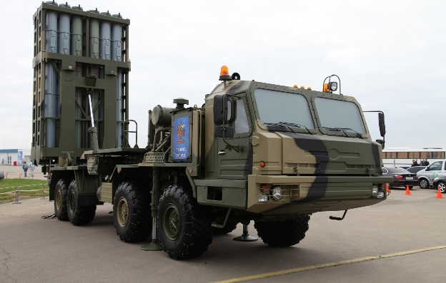
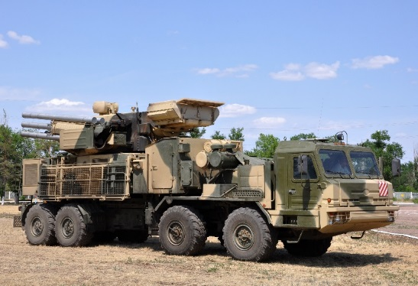
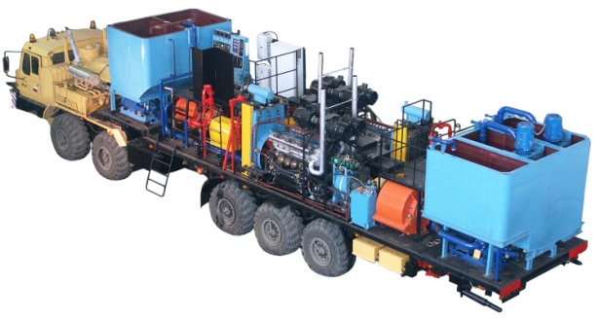
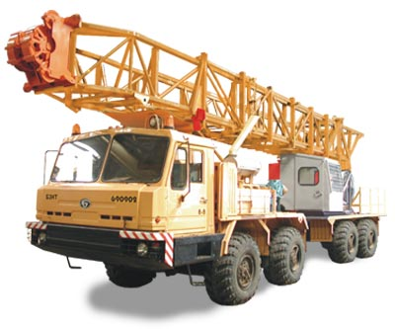
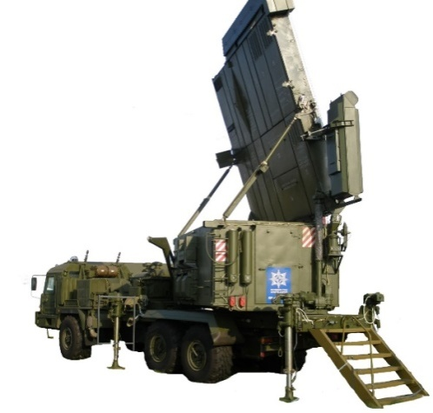
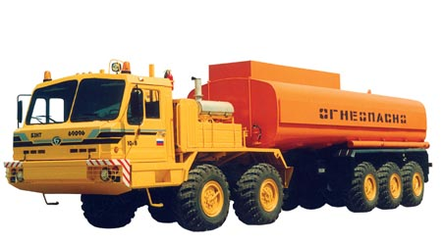
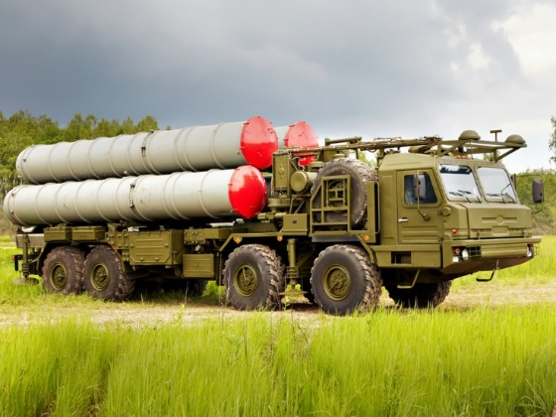
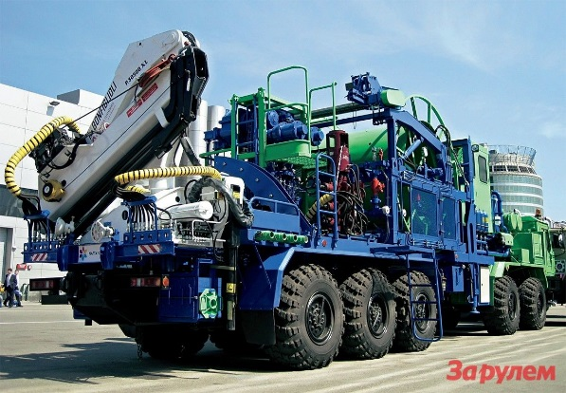
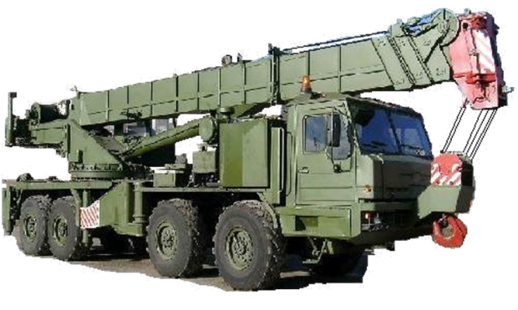
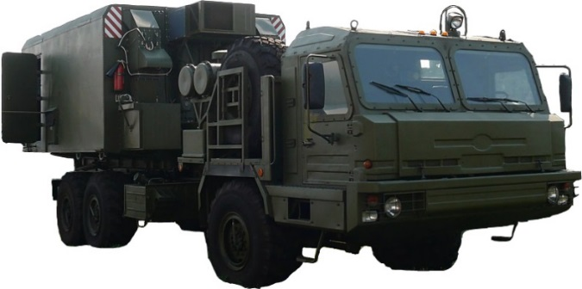
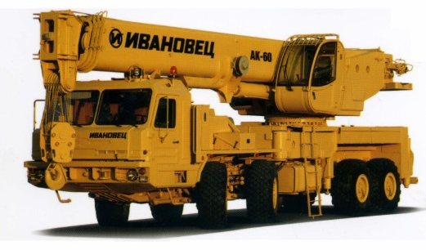
БАЗ обладает 60-летним опытом разработки и производства внедорожной техники двойного назначения
Основан в 1958 году
Брянский автомобильный завод с момента своего основания специализируется на разработке и производстве внедорожных транспортных средств высокой проходимости военного и гражданского назначения
В 2015 году БАЗ вошел в состав Концерна Воздушно-космической обороны «Алмаз-Антей»
БАЗ своевременно выполняет договорные обязательства по поставке продукции, запчастей гражданским и военным заказчикам
Сегодня БАЗ – единственный российский производитель колесных шасси и тягачей высокой проходимости в классе грузоподъемности 14-40 тонн

Slide 3
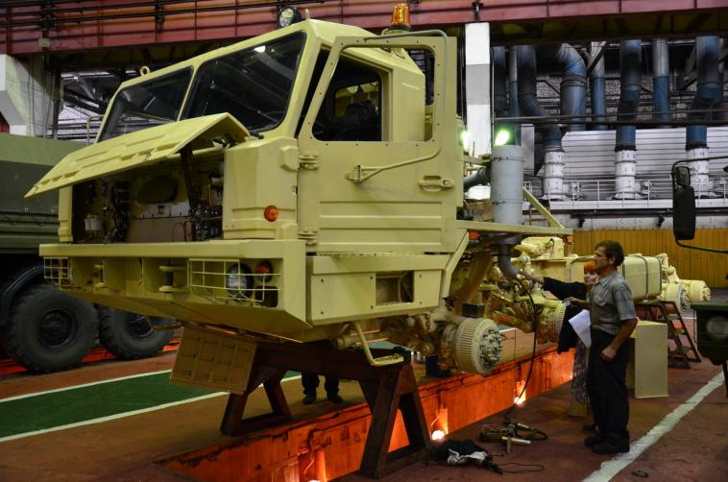
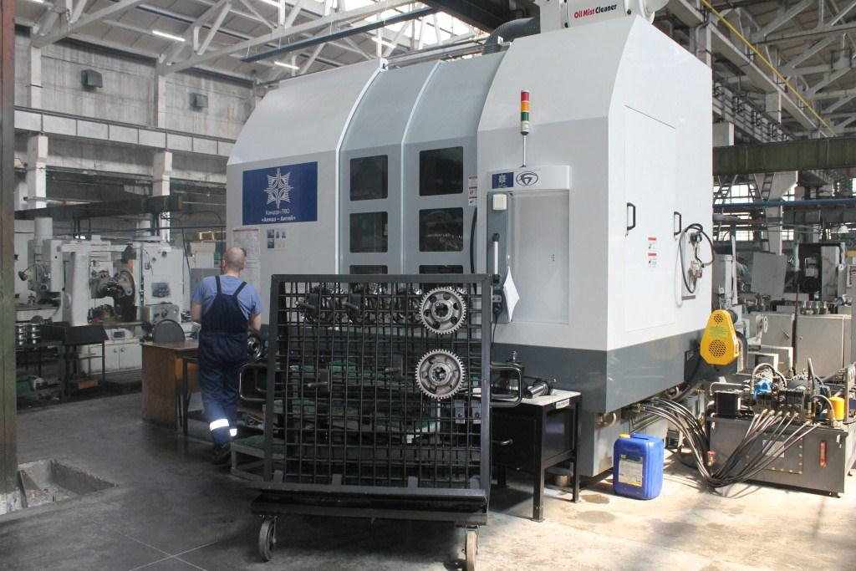
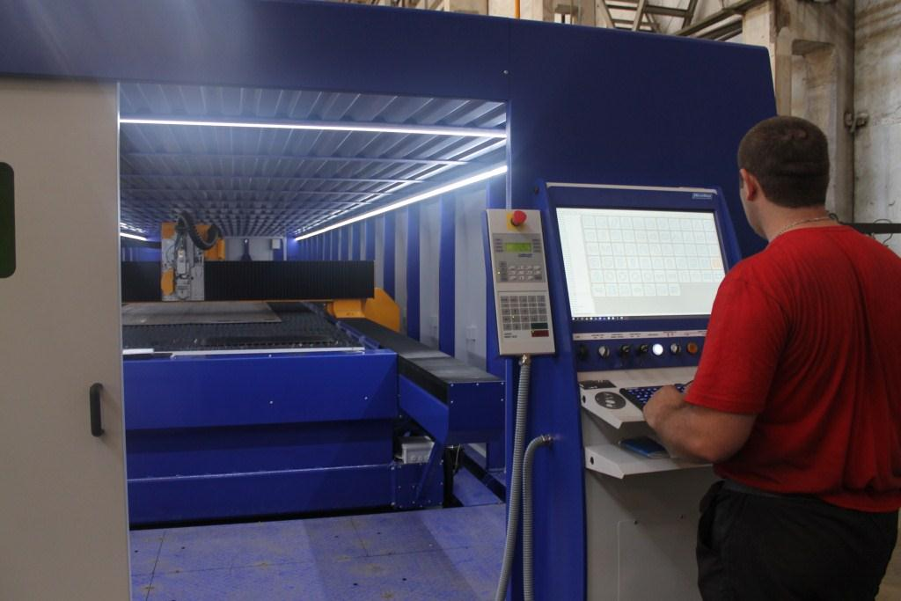
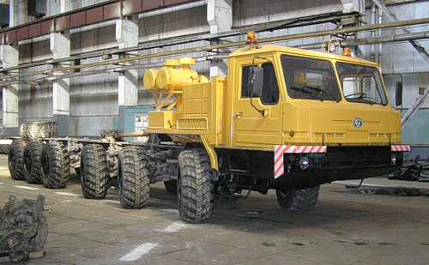
БАЗ обеспечивает полный жизненный цикл
колесных шасси и тягачей высокой проходимости
~ 950 млн. руб. объём инвестиций в модернизацию производства в период 2016…2018 гг.
~ 95% комплектующих российского производства

Slide 4
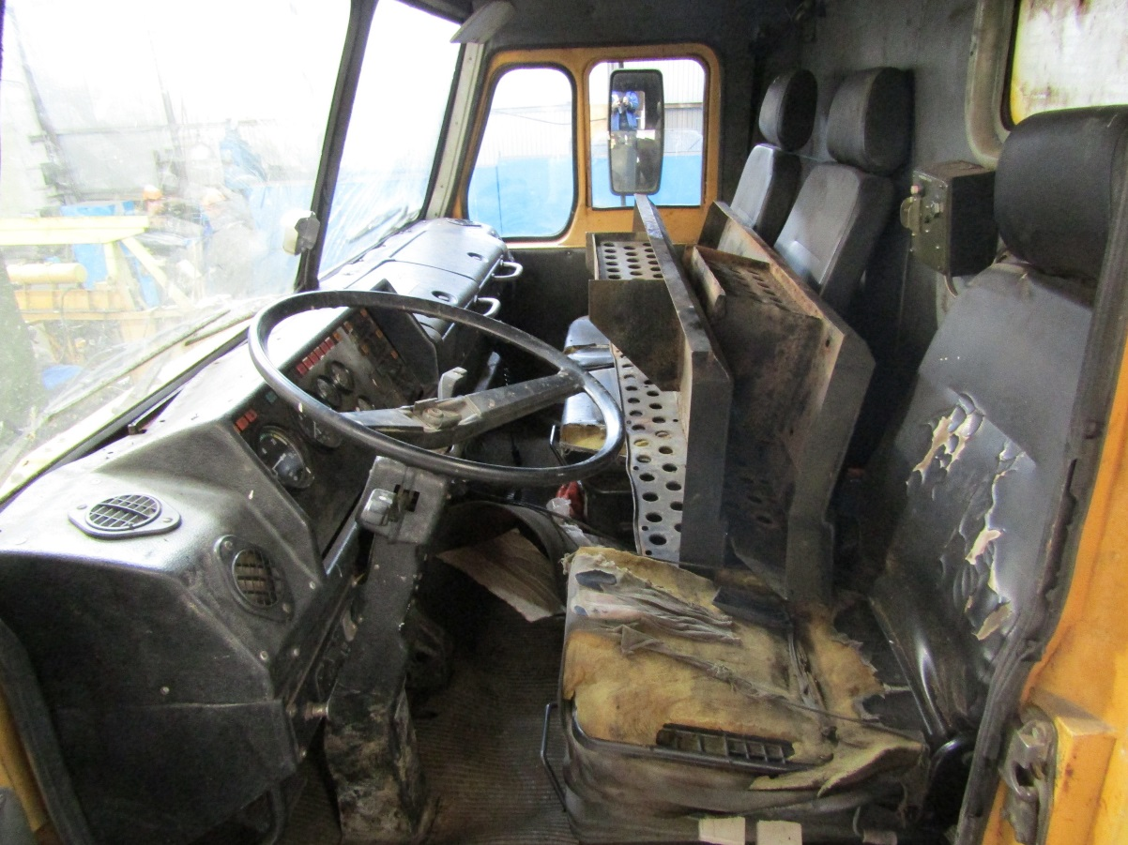
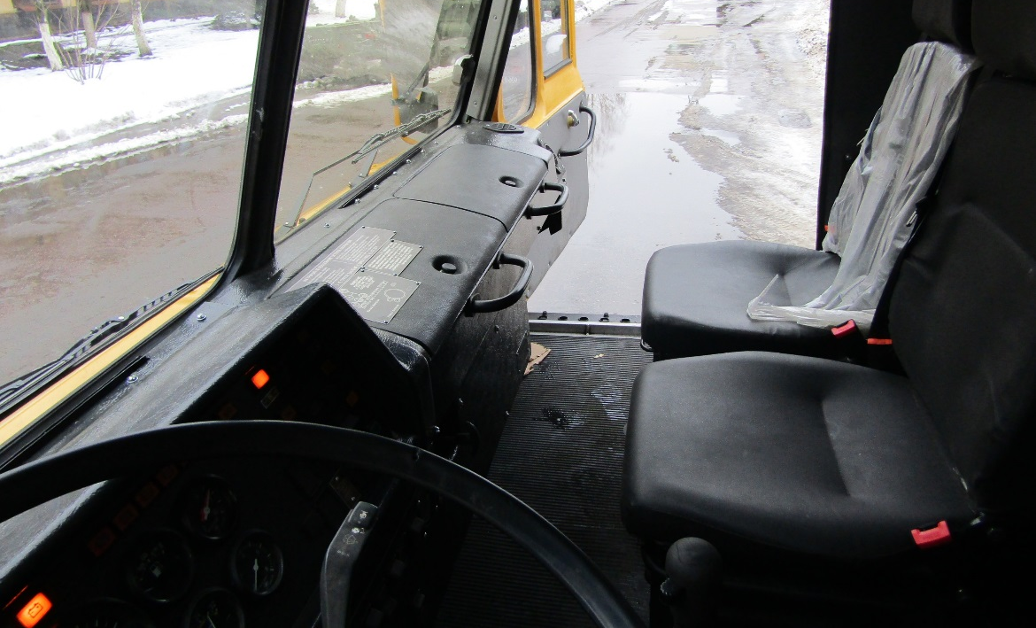
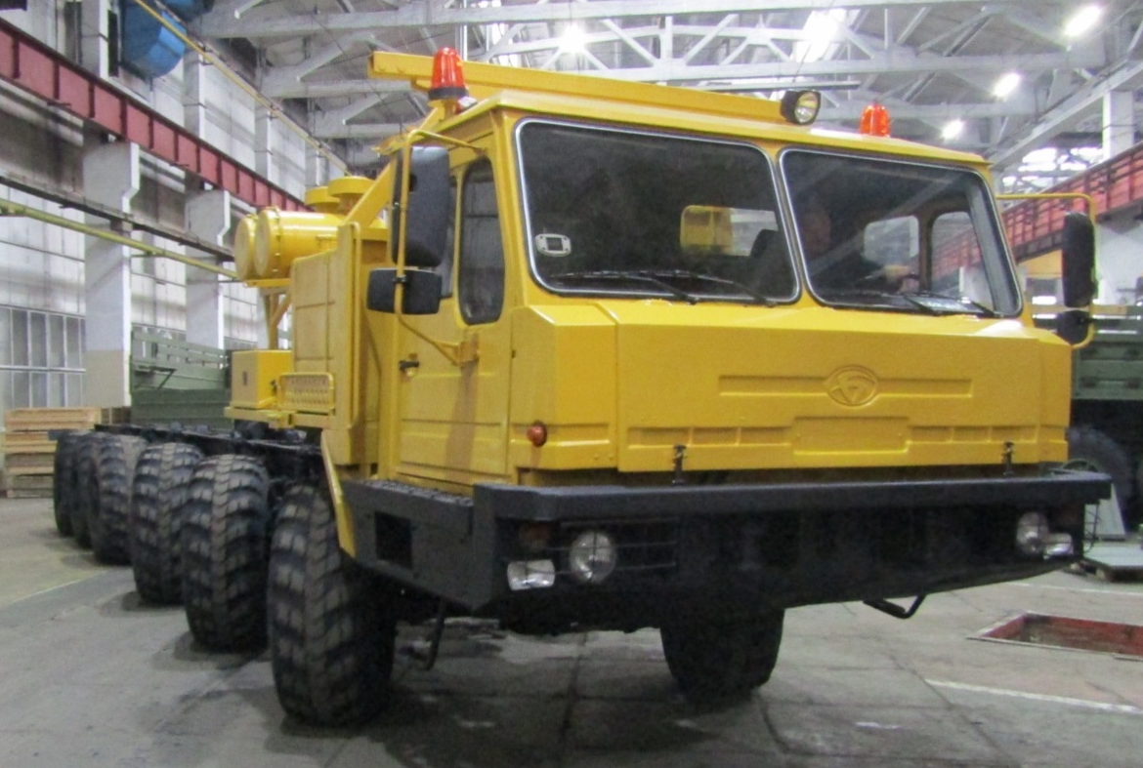
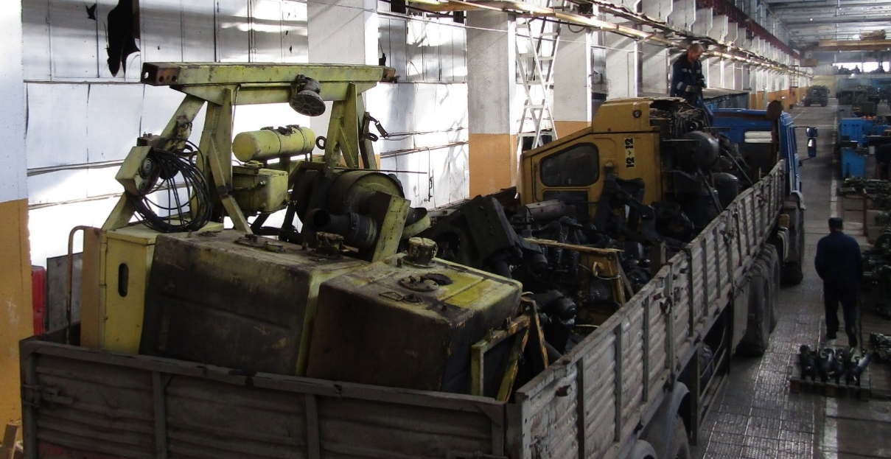
БАЗ обеспечивает полный жизненный цикл
колесных шасси и тягачей высокой проходимости
2 месяца
Капитальный ремонт и восстановление техники
Стабильные поставки запасных частей
Гарантийный и постгарантийный сервис
Выездные ремонтные бригады

Slide 5
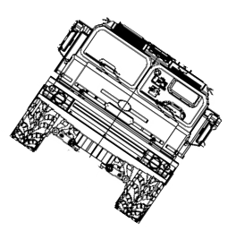
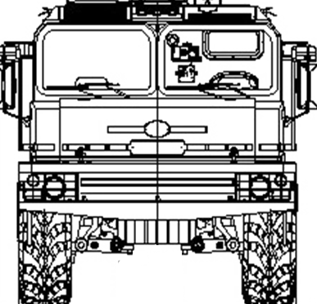
Преимущества техники БАЗ
Угол поперечной статической устойчивости при полной массе
Мощность двигателя 400-500 л.с.
Равномерное распределение нагрузки по осям
Полный привод колес с возможностью блокировки дифференциалов
40°
Клиренс 580мм
Широкопрофильные шины с регулируемым давлением
Отсутствие бульдозерного
эффекта
Независимая подвеска
Увеличенный дорожный просвет, из-за применения
несоосных колёсных редукторов
Высокие характеристики подвижности при движении по грунтовым дорогам и местности

Slide 6
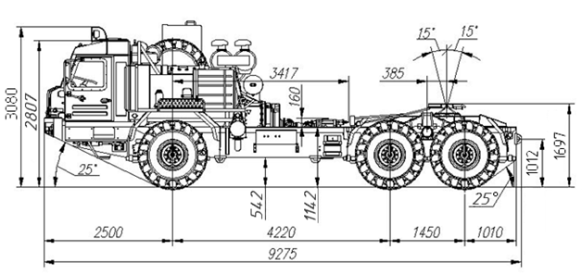
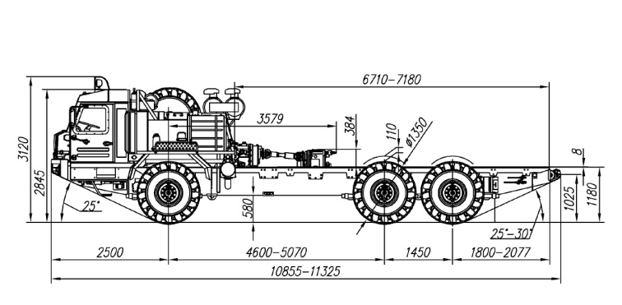
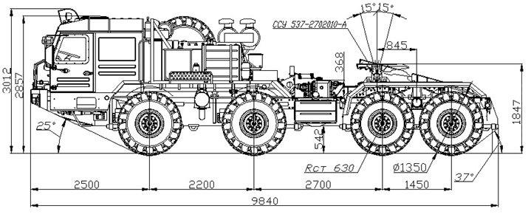
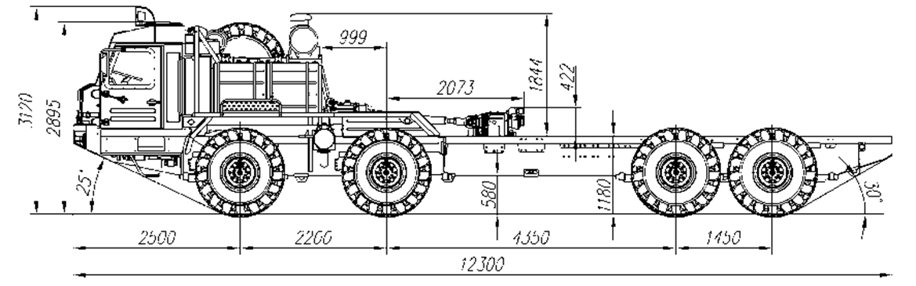
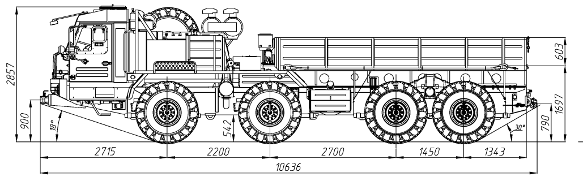
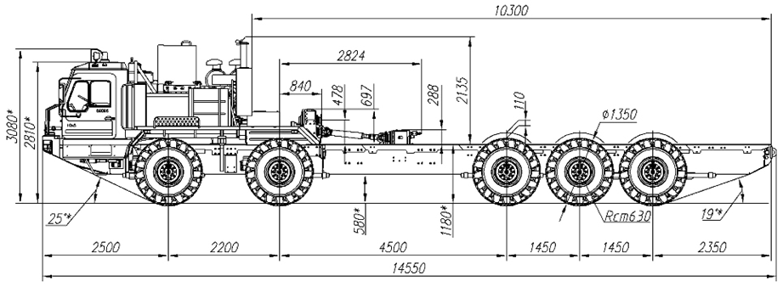
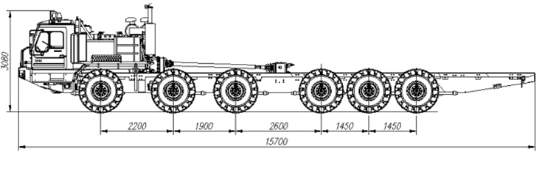
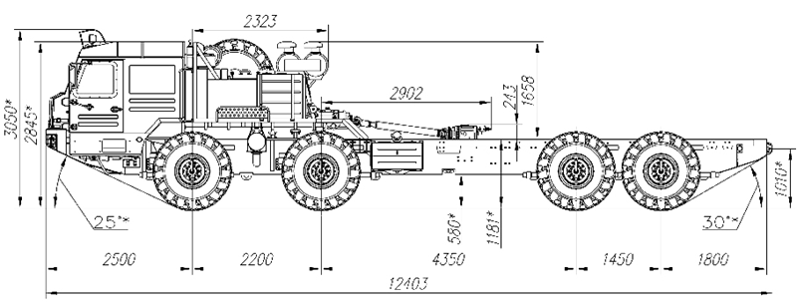
Разработано и освоено в производстве свыше 80 модификаций СКШТ двойного назначения
Базовые модели семейства «Вощина-1»: унификация 85%
БАЗ-69092 (95)
БАЗ-6402
БАЗ-6909
БАЗ-6403
БАЗ-69096
БАЗ-6306
БАЗ-69099
БАЗ-6910

Slide 7
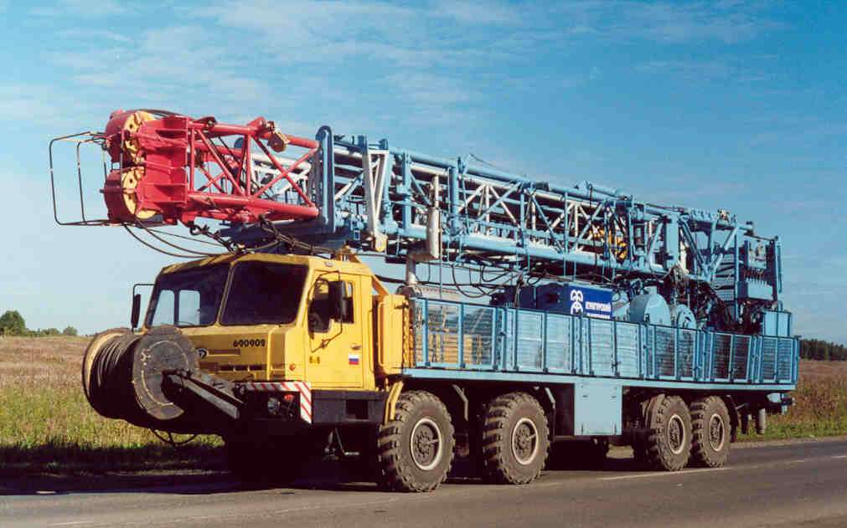
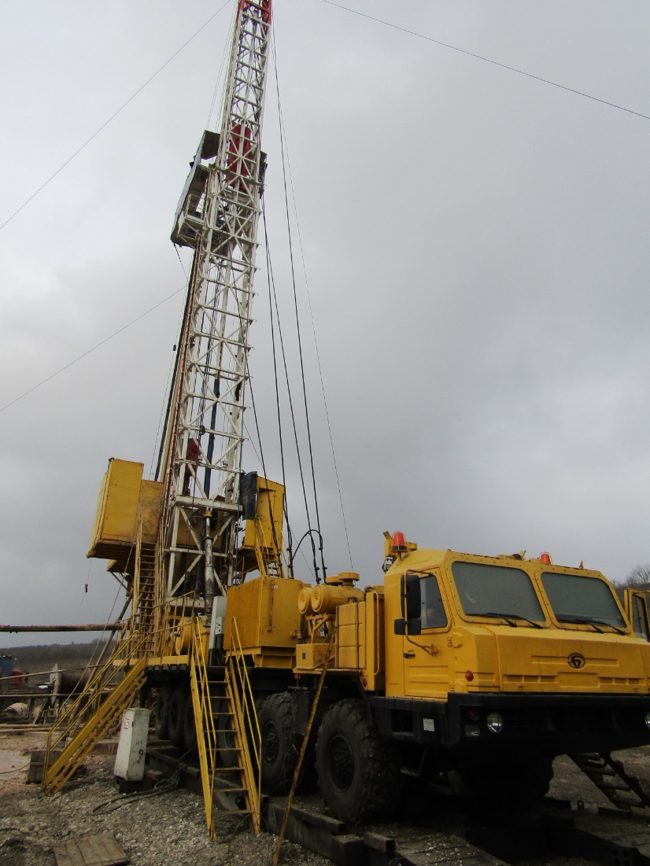
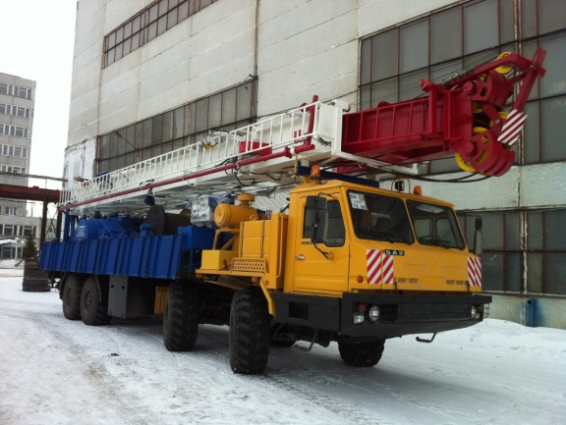
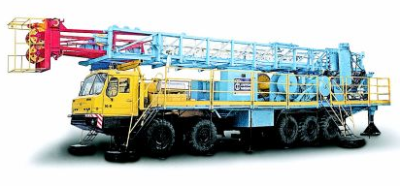
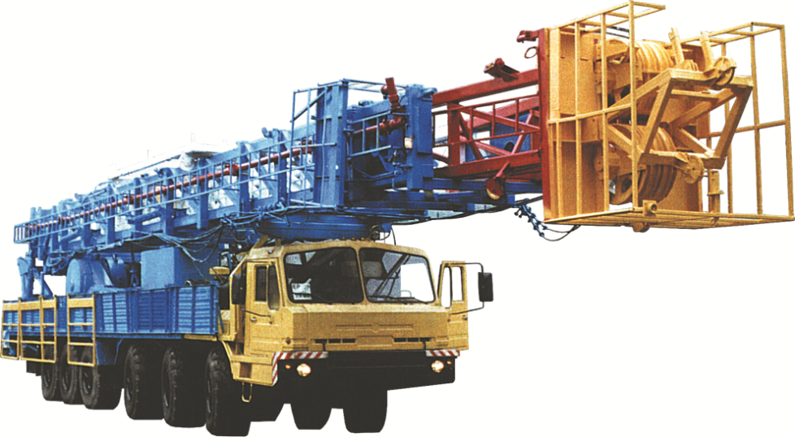
Варианты использования в нефтегазовой отрасли
-Мобильные буровые установки от МБУ 60 до МБУ 140
-Установки для производства текущих, капитальных ремонтов и освоения нефтяных и газовых скважин
-Цементировочные машины для выполнения операций по цементированию скважин, приготовлению различных видов технологических жидкостей
-Автоцистерны до 50 м.куб.

Slide 8
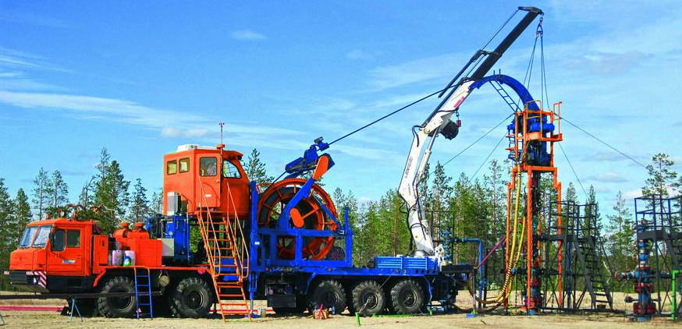
Варианты использования в нефтегазовой отрасли
-Мобильные буровые установки от МБУ 60 до МБУ 140
-Установки для производства текущих, капитальных ремонтов и освоения нефтяных и газовых скважин
-Цементировочные машины для выполнения операций по цементированию скважин, приготовлению различных видов технологических жидкостей
-Автоцистерны до 50 м.куб.

Slide 9
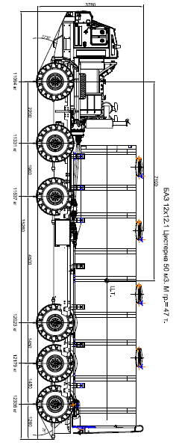
Варианты использования в нефтегазовой отрасли
ЦИСТЕРНА 50 м3

Slide 10
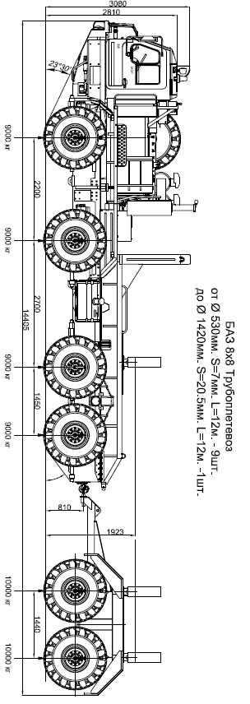
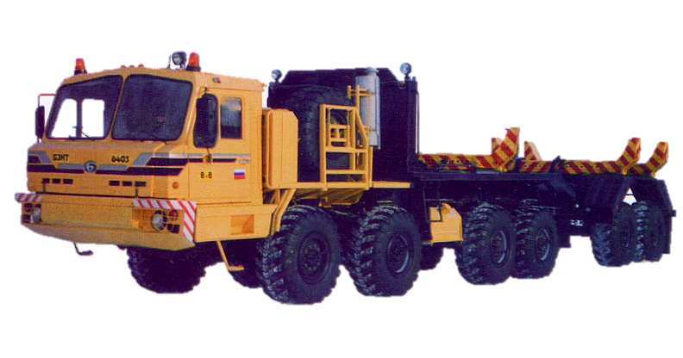
Варианты использования в нефтегазовой отрасли

Slide 11
Варианты использования шасси и тягачей БАЗ

Slide 12

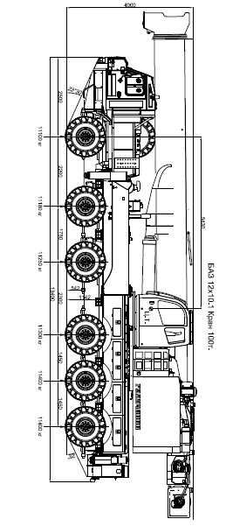
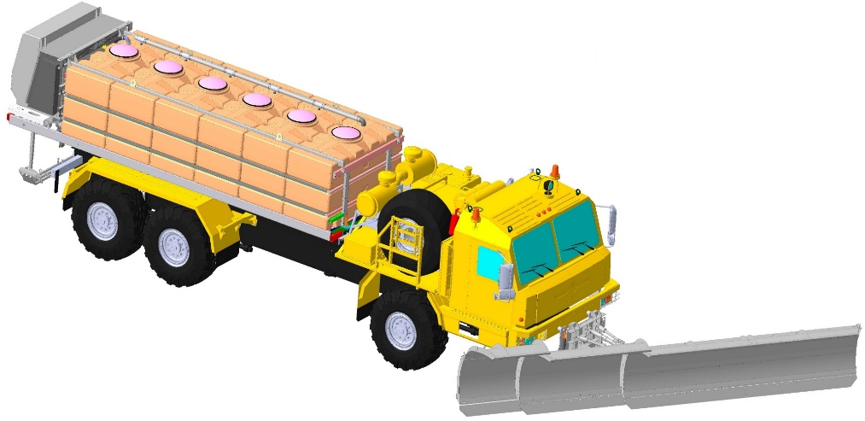
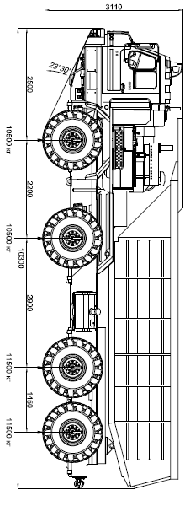
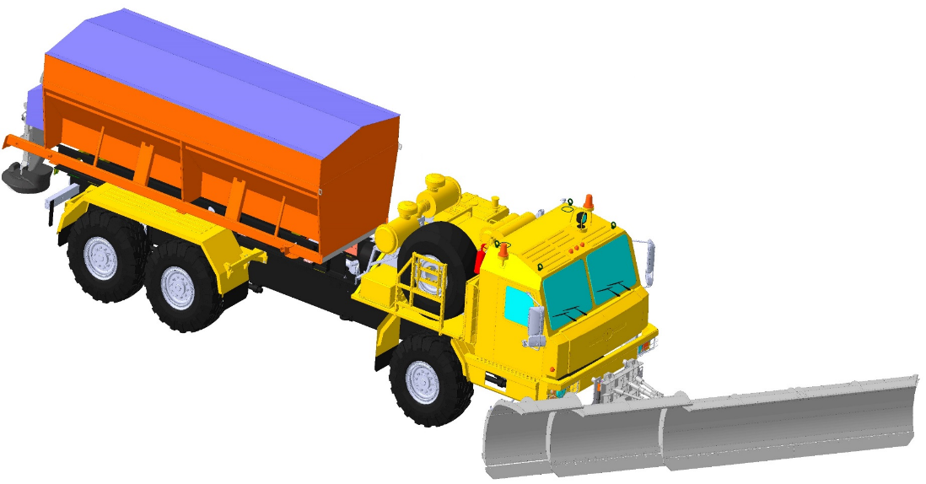
Варианты использования шасси и тягачей БАЗ
Автомобильный кран г/п 60 т
Самосвал
Объём кузова: 20 м³
Грузоподъёмность: 20 тонн

Slide 13
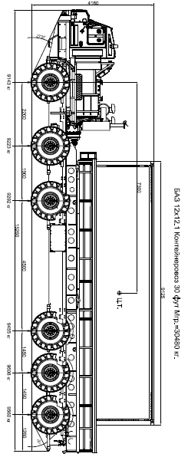
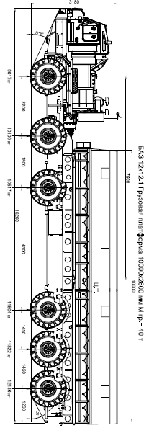
Варианты использования шасси и тягачей БАЗ

Slide 14
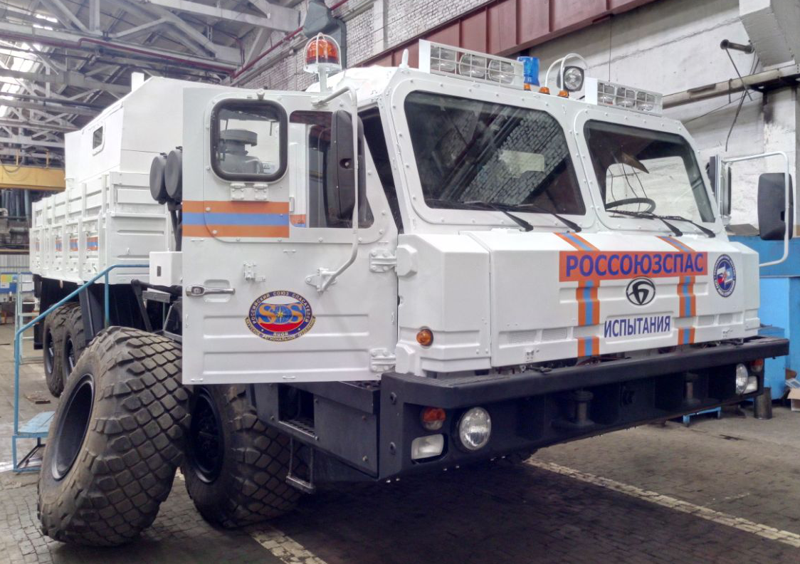
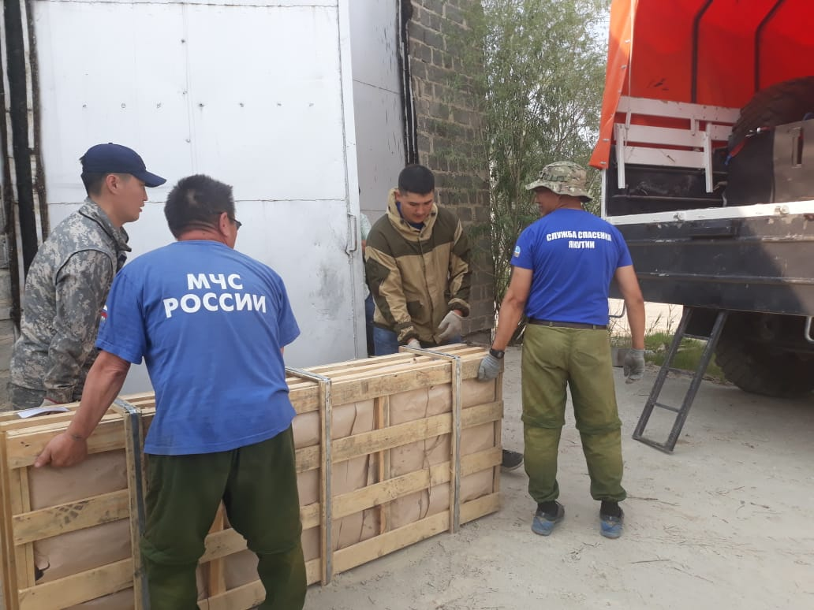
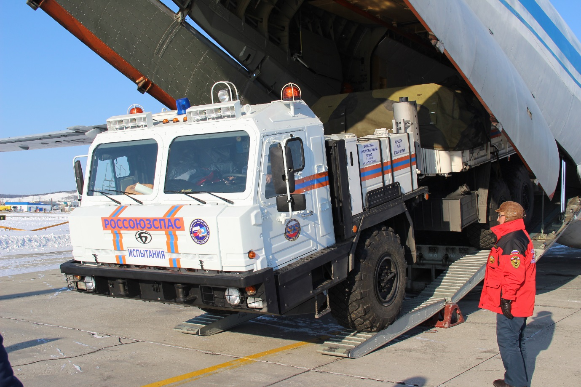
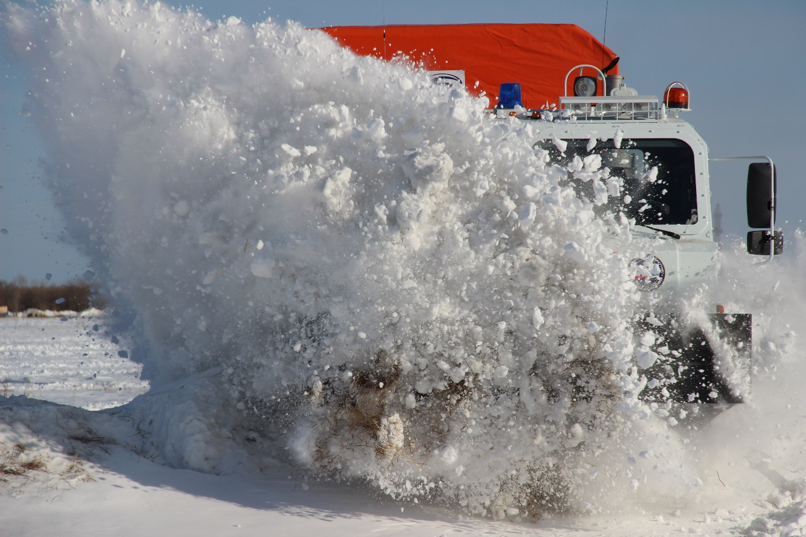
С 2018 года шасси Баз-69092 принимает участие в спасательных операциях в Якутии

Slide 15
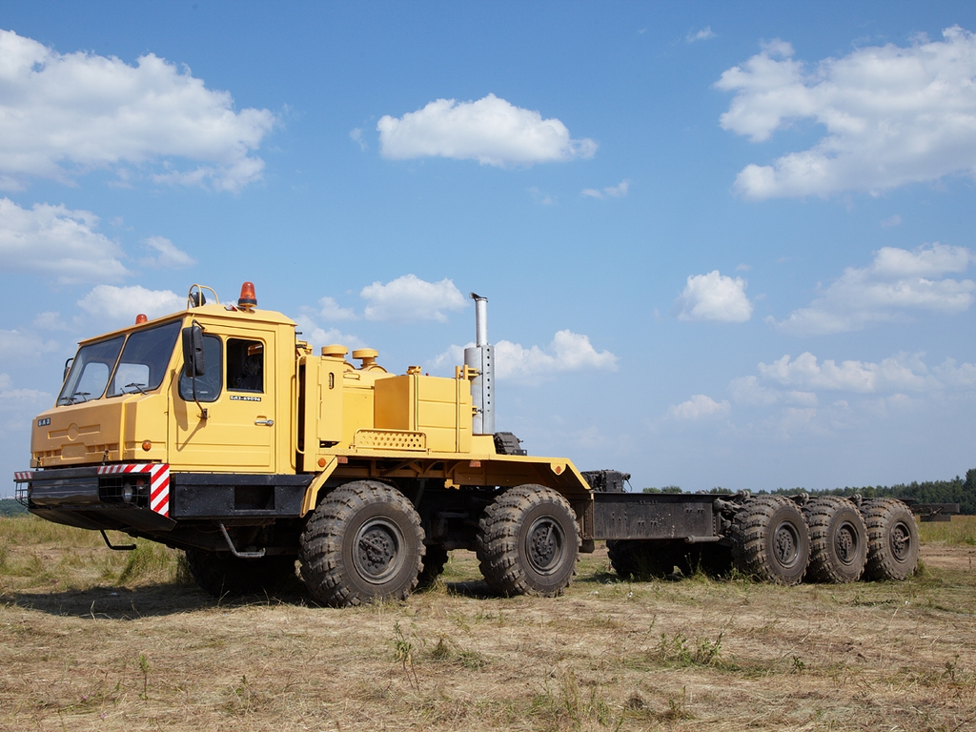
Преимущества техники БАЗ позволяют заказчикам использовать технику там, где им необходимо
Высокая техническая готовность
Прибыльность
Минимизация рисков
Обеспечивается за счет использования усиленной рамы, независимой подвески, трансмиссии. Проверенная надежность шасси, фирменный сервис, прямые поставки запчастей
Экономичность, большая грузоподъемность и высокая производительность способствуют
снижению удельных затрат на тонну груза. Низкая совокупная стоимость владения
Применение надежной техники минимизирует риски при доставке грузов и работы в экстремальных условиях в любое время года
Производительность
Высокая проходимость
Экологичность
Шасси перевозит больше груза за единицу времени и сохраняет максимальную производительность работы в любых погодных условиях
Уникальные конструктивные разработки обеспечивают высокую проходимость шасси в тайге, тундре, пустыне (зыбкие грунты, бездорожье)
Применение широкопрофильных шин позволяет сохранять уникальную экосистему тайги и тундры

Slide 16

Спасибо за внимание!
Начальник коммерческой службы
Савкина Анастасия Александровна
tel.: +7-905-690-68-03
tel.: +7-4832-22-16-78
e-mail: asavkina@baz32.ru
Отдел реализации запасных частей
tел. +7-4832-22-15-02; +7-4832-22-14-96
www.baz32.ru

